Slide 1
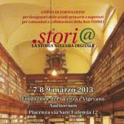
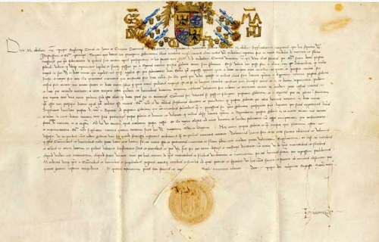
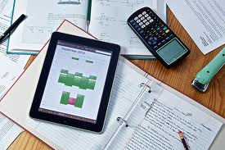
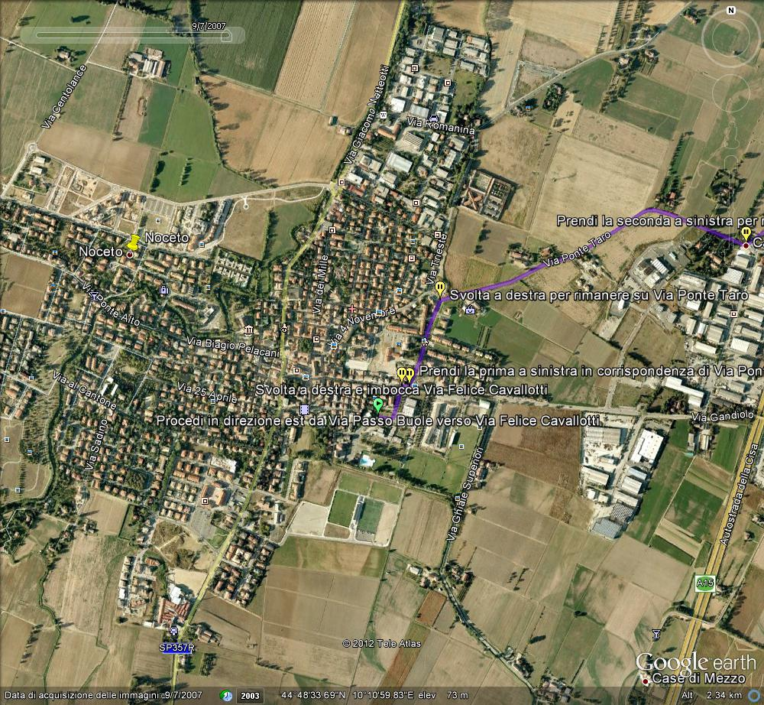
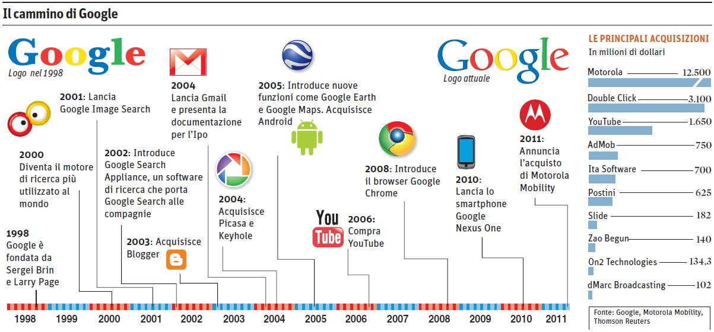
Storia e Nuove Tecnologie nella scuola secondaria di I° grado
Cristina Cocilovo – Piacenza – tavola rotonda 8 marzo 2013

Slide 2
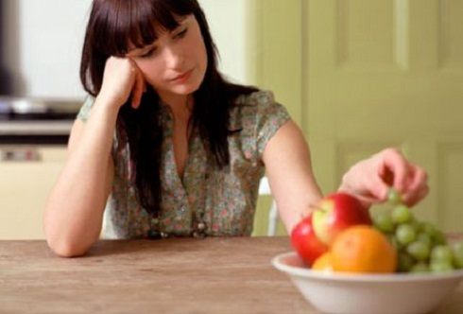
L’Web e l’età fragile

Slide 3
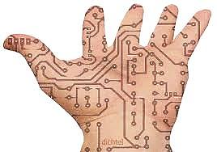
L’età fragile
Il profilo di uno studente medio nell’età di passaggio
Preadolescenza
Ricerca dell’autonomia
Autoaffermazione, autostima, egocentrismo e rapporto con il gruppo di coetanei
Spesso straniero con radici misconosciute
Nativi digitali? Spontanei e da consolidarsi

Slide 4
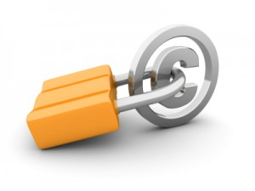
Età fragile e valenze etiche
I PROBLEMI
L’utilizzo possibilmente sicuro dei siti e dei social network
La gestione delle chat
L’utilizzo degli strumenti, come le consolle, le PSP
Il rispetto del Copyright
L’utilizzo del tempo
…
E noi docenti cosa possiamo offrire?

Slide 5
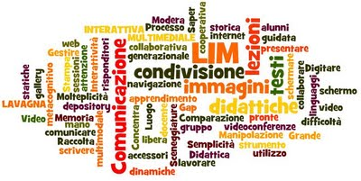
Avvio a un uso consapevole della rete: wiki / social
A scuola offrire il digitale
Ma diversificare l’uso degli strumenti
Selezionare e indicare i siti per la ricerca
Pretendere la citazione della fonte sitografica
Proporre attività di sostegno all’uso spontaneo della rete
Non demonizzare i Social Network (pur col limite dei 14 anni)
Costruire L’EDUCAZIONE alla LEGALITA’ e alla CITTADINANZA

Slide 6
Wiki e social: non sono in alternativa ma integrabili
Costruire rapporti di gruppo collaborativi, sfruttando l’istintiva esigenza di comunicazione dei ragazzi

Slide 7
Wiki e social
Cominciare a cambiare setting di classe e stile delle attività rispetto allo standard della scuola media: ribaltiamo la scuola.
Cambiare ruolo come docente.
Accettare rumore e confusione costruttivi
Impostare lavoro collaborativo in classe, per una didattica laboratoriale basata sul problem solving sia con i libri che con strumenti digitali
Far proseguire e/o concludere a casa se necessario ricorrendo a cartelle di share proprietarie tipo Dropbox , Google drive, a blog di scuola, a chat come il Messenger
Facebook può essere un’arma a doppio taglio: proporre gruppi chiusi gestiti dalle famiglie? Sarebbe poco gradito ai ragazzi…
Ricorrere a chat col docente? Via Messenger? Skype? FB? Con parsimonia…

Slide 8
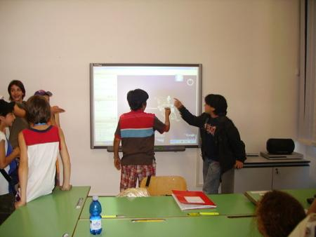
Gli strumenti - la LIM
VANTAGGI PER IL DOCENTE
Diventa una sfida perché può sfruttare strumenti che integrano la sua figura (multimedia)
Permette il ricorso pressoché costante a Internet, non solo alla sua enciclopedia personale
Può reinventarsi, diventando un alchimista e non solo un farmacista
VANTAGGI PER LO STUDENTE
Facilita gli studenti con difficoltà di apprendimento (DSA) per la prevalenza di linguaggi visuali
Sollecita la partecipazione attiva degli studenti (ricerca, presentazioni,…)
Diventa oggetto familiare, come quelli multimediali del tempo libero (touch non solo mouse)
Ne può scoprire le potenzialità formative

Slide 9
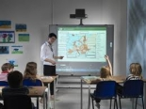
Gli strumenti - la LIM
SVANTAGGI PER IL DOCENTE
Deve reinventare la propria didattica selezionando nuovi contenuti e riprogettando le lezioni
Notevole investimento di tempo e di risorse
SVANTAGGI PER GLI STUDENTI
Atteggiamento passivo, quasi da intrattenimento televisivo, da parte di chi non la conosce.
Bisogna animarli e sollecitarli con domande continue, sviluppare un lavoro laboratoriale.
Nella restituzione debbono dimostrare competenze complesse, non solo conoscenze

Slide 10
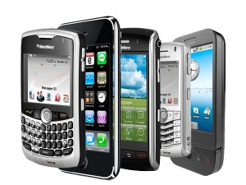
Gli strumenti - smartphone, tablet , internet
Necessario un altro strumento per lavori di gruppo in abbinamento alla LIM: il TABLET? Sì, ma quale?
SMARTPHONE, IPOD? diffusissimi, approfittiamone! Possono intanto
sostituire il tablet.
contenere qualche buona app
Prendere appunti con Audionote, fotografare, fare riprese video
Condividere immagini, file, divertirsi con giochi interattivi di storia
Ma non trascuriamo libri e quaderni cartacei: bisogna integrare i sistemi con un passaggio progressivo …

Slide 11
La scuola rinnovata
La nuova scuola in realtà ha i suoi anni…
Il digitale può contribuire all’innovazione
Rifondare un’idea di scuola meno verticale, con una didattica collaborativa, più partecipata e interattiva e un approccio costruttivista.
IL RAPPORTO UN PO’ CONTRADDITTORIO CON L’EDITORIA…
Interventi di FORMAZIONE sul piano didattico oltre che del digitale per riorganizzare la didattica in modo efficace
Rimotivare i docenti

Slide 12
Nel pomeriggio Ripartire dalla STORIA come DISCIPLINA
STUDENTE
partecipa a «lezioni» laboratoriali e non trasmissive.
Assume responsabilità e sviluppa competenze.
Agisce
DOCENTE
riorganizza il proprio sapere consolidato, cambia la pratica didattica svolgendo una funzione maieutica, utilizza gli strumenti in modo dinamico
propone
Studia secondo
Un modello di spiegazione:
Processi di trasformazione

Slide 13
Il modello di spiegazione
Docente e allievi si collegano o partono dal presente
Il docente presenta il tema, problematizza, stimola domande su una trasformazione storica inclusa entro una periodizzazione delimitata da un evento iniziale e finale
La storia generale non può essere una serie di eventi tutti uguali sulla linea temporale
Gli studenti formulano ipotesi.
Poi cercano di dare le risposte sulla base di una ricerca storica sia guidata che svolta in autonomia
Nel laboratorio dei PROCESSI DI TRASFORMAZIONE
Gli studenti colgono il senso della storia, perché vengono spiegate le trasformazioni fondamentali del passato, che hanno condizionato il destino del mondo o di parti di esso. Comprenderle può aiutare a capire il presente
Il docente sceglie criticamente i contenuti, validati dalla storiografia più qualificata

Slide 14
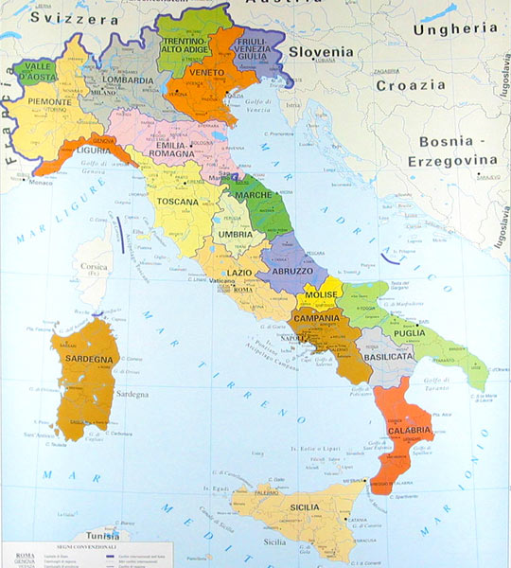
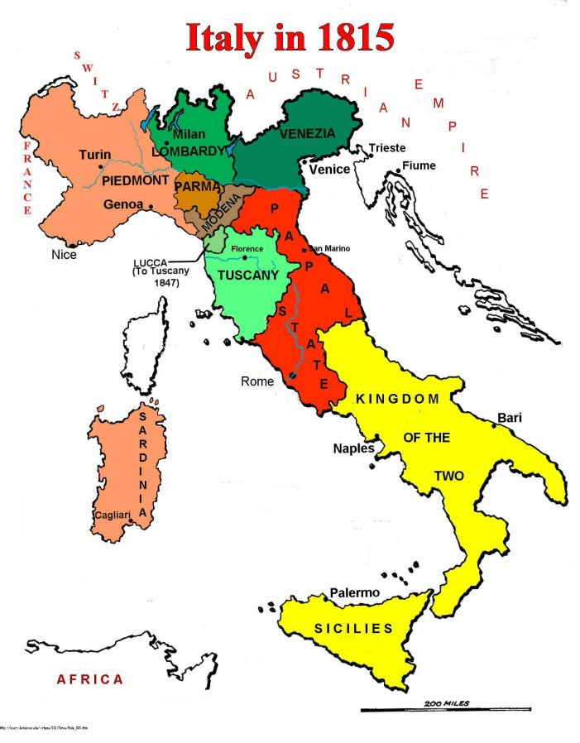
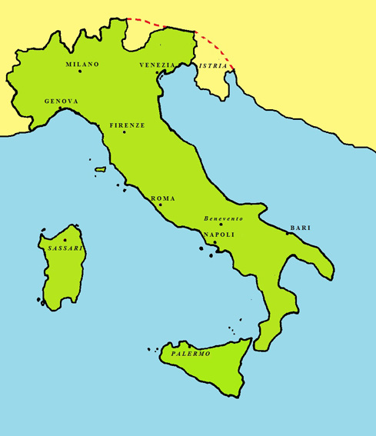
Un esempio: Il processo di unificazione italiano
Italia 1870
Italia oggi

Slide 15
Le operazioni cognitive per costruire conoscenze procedurali
Il docente inquadra l’argomento in uno scenario generale interpretativo, sollecita domande sul perché dei cambiamenti (problem solving), suddivide i gruppi e indica i siti internet adatti per rispondere alle domande
I ragazzi circoscrivono la ricerca secondo le indicazioni ricevute sia operative che teoriche (tematizzano)
Costruiscono linee del tempo, cercano la cartografia adeguata, i testi, le immagini e i video per trovare le informazioni con più linguaggi
Si organizzano per una comunicazione alla classe cercando di dare le spiegazioni richieste alle domande sui cambiamenti (spiegano)
Si ritorna al confronto con il presente …

Slide 16
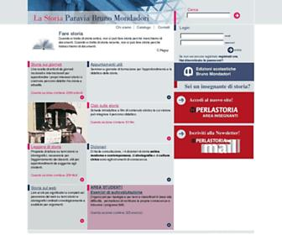
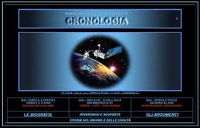
Nel pomeriggio WEB2.0 E PROCESSI DI TRASFORMAZIONE
Illustrazione del modello di spiegazione di processo di trasformazione
Presentazione di un modello di processo di trasformazione realizzato con il digitale
Indicazioni di siti
per ricerca di fonti museali e archivistiche, di indagine storica, di cartografia, filmati …
per la costruzione di cronologie, di mappe concettuali, di modalità di verifica
Esempi di giochi …
Cercando di intersecare il SW proprietario della LIM e … di non perderci ;-)))

